Slide 1




MaPy
D3v - Melipilla
Felipe
Milenko
Cristóbal

Slide 2

Problemática
-La falta de difusión de las PYMES
-El riesgo de los clientes
-El estancamiento de las PYMES

Slide 3
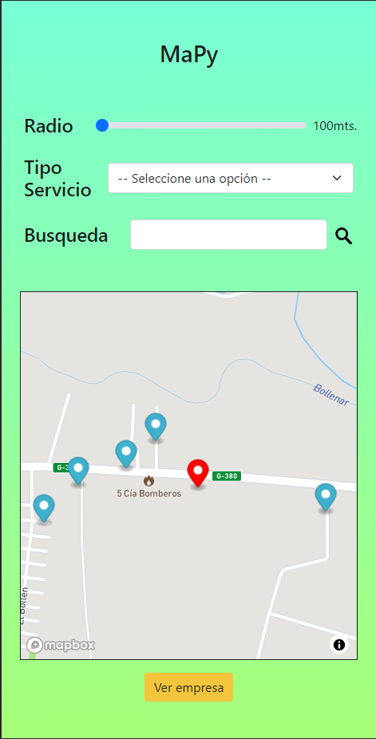
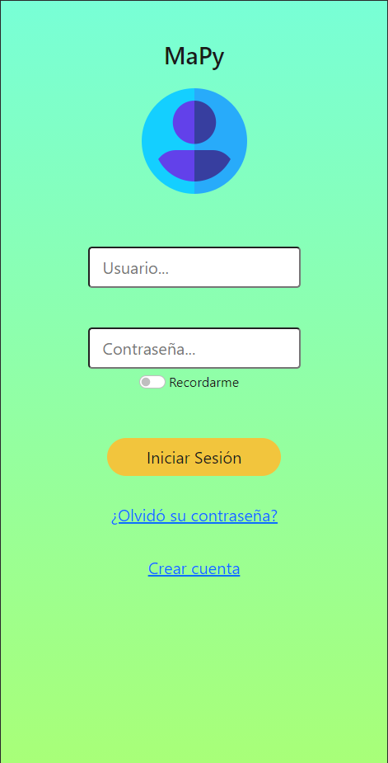
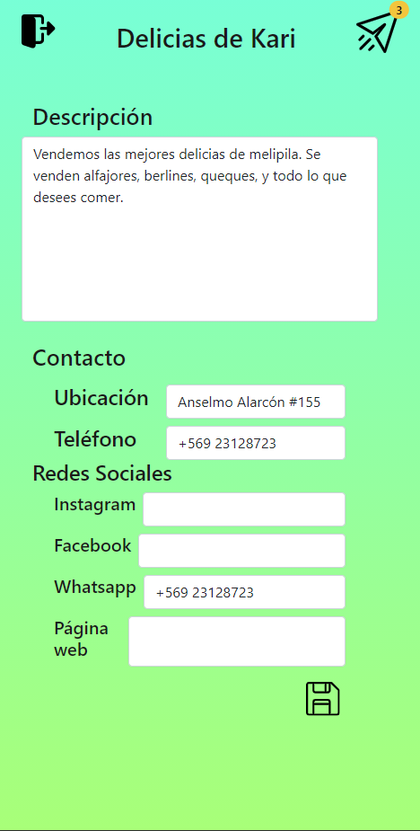
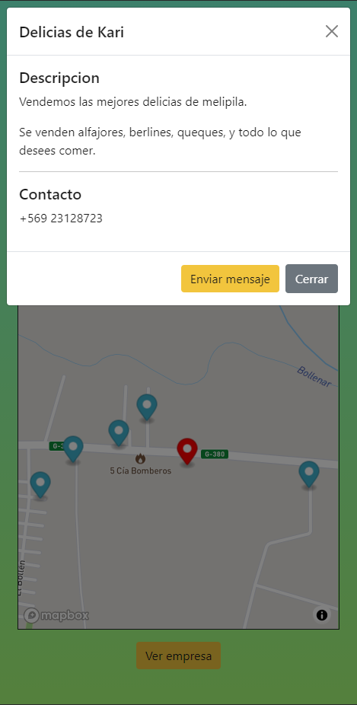
Solución

Slide 4

Proyección
Integración de Redes sociales
Automatización
Extensión a distintos sectores

